Slide 1
ЦИФРОВАЯ ПЛАТФОРМА ДЛЯ УПРАВЛЕНИЯ ХАКАТОНАМИ В ОБРАЗОВАТЕЛЬНОЙ СРЕДЕ
ФИО авторов: Джумаза Арафат, Вик Максим
Студенты 4 курса направления ИВТ, ИСИТ
Научный руководитель: Юст Наталья Викторовна

Slide 2
Почему это важно?
Хакатоны — эффективный инструмент развития практических навыков студентов
Организация требует больших ресурсов: регистрация, команды, проекты, жюри
Сейчас всё делается через почту, таблицы и разрозненные сервисы
Результат: хаос, потеря данных, низкая прозрачность
Вывод: нужна единая специализированная платформа.
1

Slide 3
Разработка концепции цифровой платформы для автоматизации полного цикла хакатонов в вузах.
Задачи:
Проанализировать особенности проведения хакатонов
Определить функциональные требования
Разработать ролевую модель и структуру системы
Создать модель оценивания и рейтинга
Предложить архитектуру и базу данных
2

Slide 4
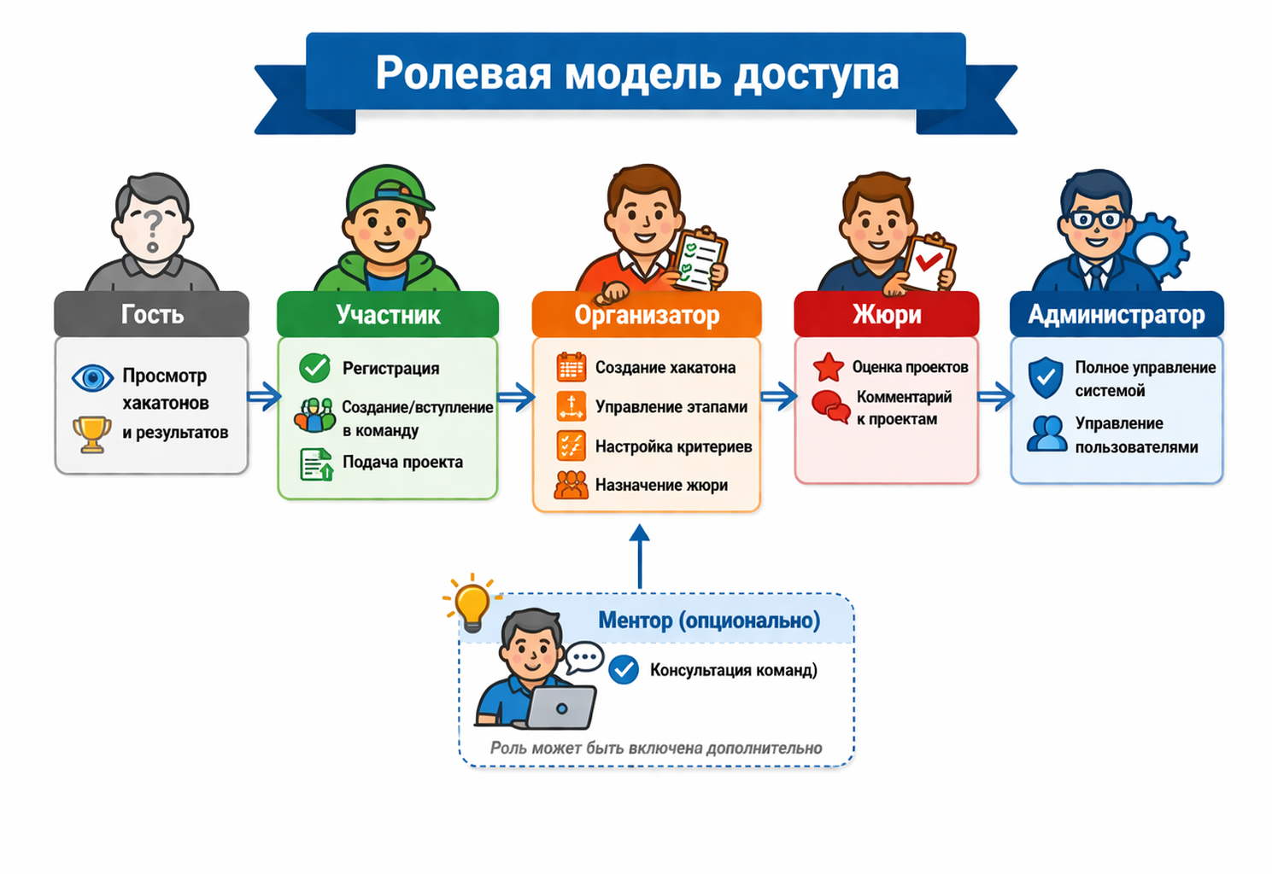
3

Slide 5
Ключевые возможности платформы
Создание и управление хакатонами (внутри- и межвузовские)
Формирование команд (капитан, приглашения, код вступления)
Подача проектов (описание, технологии, репозиторий, видео)
Этапы с дедлайнами: draft → published → running → judging → finished
Автоматическое ограничение действий по времени
4

Slide 6
Как работает жюри и рейтинг
Организатор создаёт критерии (название, описание, балл, вес)
Назначает жюри и распределяет проекты
Жюри ставит оценки + комментарии
Формула: итог = ∑ (средняя оценка × вес)
Два режима: среднее или медианное значение
Рейтинг публикуется только после завершения этапа
5

Slide 7
Архитектура и база данных
Backend: Python (Django / FastAPI) + REST API
База данных: PostgreSQL (Neon — облачный вариант)
Основные сущности: users, hackathons, teams, projects, criteria, scores, judge_assignments
Безопасность: хешированные пароли, индексы, ограничения целостности
Frontend: HTML + CSS + JavaScript
6

Slide 8
Результаты и выводы
Разработана полная концепция платформы
Автоматизированы все этапы хакатона
Снижена нагрузка на организаторов
Обеспечена прозрачность и объективность оценивания
Платформа готова к реальной реализации командой разработки
Перспективы: внедрение в университетах, добавление уведомлений (email/Telegram).
7

